Slide 1
CHAPTER 3
類別的基礎知識(ch8)
類別的功能(ch9)
類別的應用方式(ch10)

Slide 2

3.1 類別的基礎知識
本節介紹
類別的基本介紹
建立新物件及存取成員資料
物件的欄位與方法
引數及傳回值
關鍵詞彙
類別
資料成員
物件
欄位
方法
傳回值
引數

Slide 3
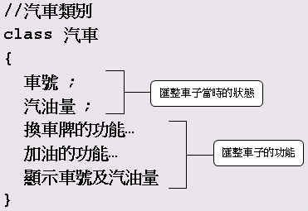
3.1 類別的基礎知識
類別的基本介紹(1/2)
Java語言的核心就是類別（使用class保留字），類別用來定義物件導向程式設計裡頭的「物件」（object）的格式。這些物件形成了程式裡基本的建構區塊。
語法
class 類別名稱
{
資料型態 欄位名稱 ;
…
傳回值的資料型態 方法名稱(參數清單)
{
程式敘述 ;
…
return 運算式;
}
…
};

Slide 4
3.1 類別的基礎知識
類別的基本介紹(2/2)
類別當中可以包含兩種項目：
欄位（field）:
欄位也稱為類別變數（class variable）、資料成員（data member）、 屬性（attribute）等，欄位是儲存資料，提供給本類別的方法處理。
方法（method）:
在建立類別的過程中，每個物件都擁有不同的功能，匯集有關其類別 的各種「功能」，所組成的架構則稱為「方法」，通常操作的對象為 本類別的欄位。

Slide 5
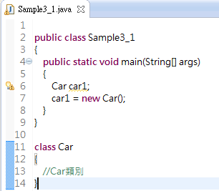
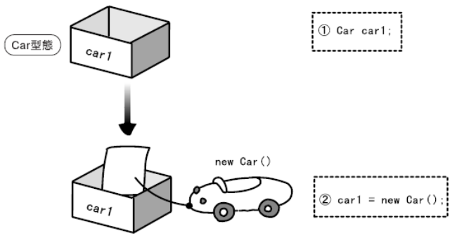
3.1 類別的基礎知識
建立新物件及存取成員資料(1/4)
類別中簡單的欄位宣告實體化再加上必要的實體內容可以建立一個該類別型態的物件，也就是說該物件具備該類別所有的屬性及方法。
語法
類別名稱 變數名稱 ;
變數名稱 = new 類別名稱();
語法
類別名稱 變數名稱 = new 類別名稱();
宣告car1為Car類別的變數
建立Car物件指定給變數car1

Slide 6
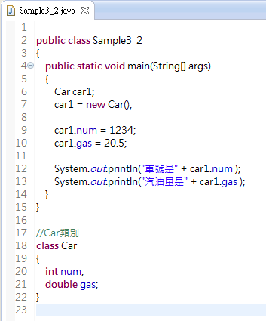
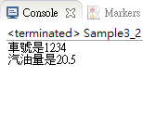
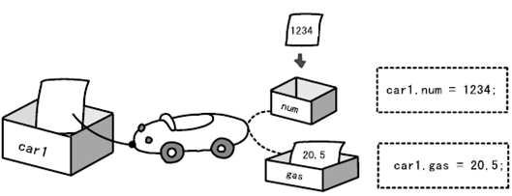
3.1 類別的基礎知識
建立新物件及存取成員資料(2/4)
新物件建立完成後，就可以對物件的成員進行存取的動作，包括將特定數值指定給欄位儲存。
建立新物件
指定車號
輸出結果
指定汽油量

Slide 7
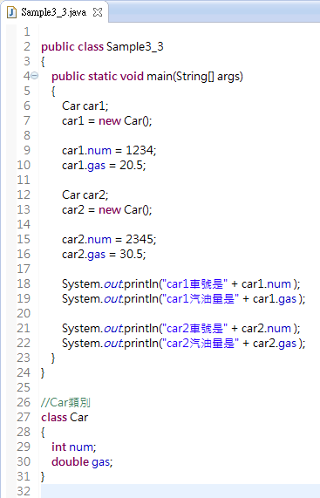
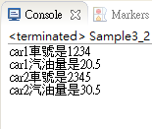
3.1 類別的基礎知識
建立新物件及存取成員資料(3/4)
透過這種方法建立新物件，要有幾個就可以建立幾個。
建立新物件1
指定車號和汽油量給物件1
建立新物件2
輸出結果
指定車號和汽油量給物件2

Slide 8
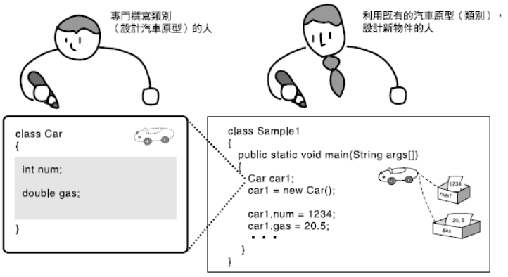
3.1 類別的基礎知識
建立新物件及存取成員資料(4/4)
步驟1: 宣告類別.
「宣告類別」的工作，可以想像成設計一台車的子的原始雛形(類別)。
步驟2: 利用步驟1宣告的類別建立新物件
建立新物件是根據既有的車子原始雛形的基礎，分別建立新的車子物件，並 透過指定的方式讓新物件記得相關的數據(如:車號和汽油量)。

Slide 9
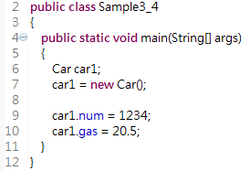
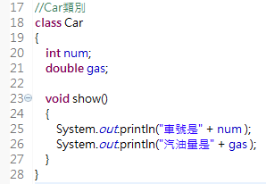
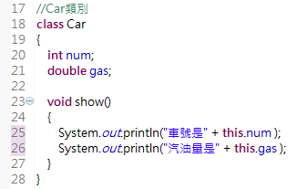
3.1 類別的基礎知識
物件的欄位與方法(1/4)
如果是在類別宣告的外面存取欄位時，必須使用指向物件的變數名稱.欄位名稱的存取方式。
如果是在類別宣告內存取欄位時，除了直接使用欄位名稱之外，前面加上「this.」也是合法的存取欄位方式。
物件名稱.欄位名稱
欄位名稱
this.欄位名稱

Slide 10
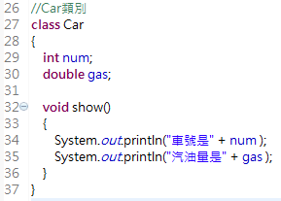
3.1 類別的基礎知識
物件的欄位與方法(2/4)
在建立類別的過程中，每個物件都擁有不同的功能，匯集有關其類別的各種「功能」，所組成的架構則稱為「方法」(method)。
語法
傳回值的資料型態 方法名稱(參數…)
{
程式敘述句 ;
…
return 運算式 ;
}
void表示無傳回值所以沒有return
定義方法

Slide 11
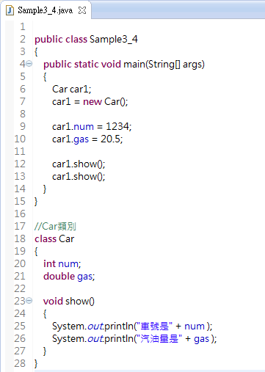
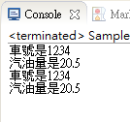
3.1 類別的基礎知識
物件的欄位與方法(3/4)
在類別中定義好方法後，利用該類別建立新的物件，實際進行方法的處理，此稱為「呼叫方法」。
呼叫方法
再一次呼叫方法
輸出結果
定義方法

Slide 12
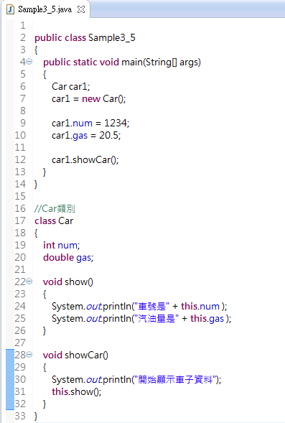
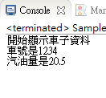
3.1 類別的基礎知識
物件的欄位與方法(4/4)
我們可以在類別本身的方法呼叫類別內其他方法。
this可不加
輸出結果
呼叫物件本身的方法

Slide 13
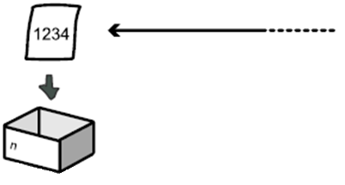

3.1 類別的基礎知識
引數及傳回值(1/5)
呼叫方法的主程式可以在括號內加上引數，並傳遞給方法進行後續處理，使用引數的時候，必須在括號()內指定引數的資料型態和變數名稱(通常是數值或一般資料)。
引數
int型別的參數n為1234
引數引入的數值1234在程式內部可以使用

Slide 14
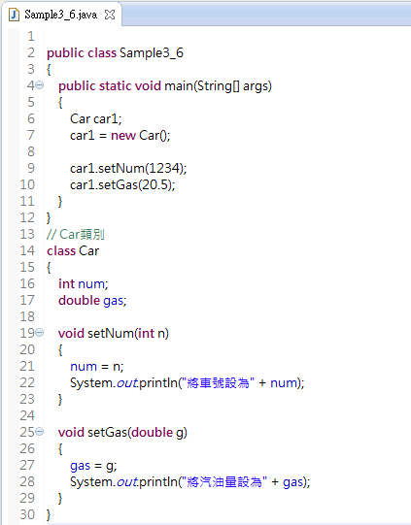

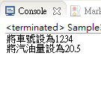
3.1 類別的基礎知識
引數及傳回值(2/5)
引數亦可傳遞變數值例如:
傳遞引數1234來呼叫setNum方法
傳遞引數20.5來呼叫setGas方法
接收int型別引數的參數n
輸出結果
接收double型別引數的參數g

Slide 15
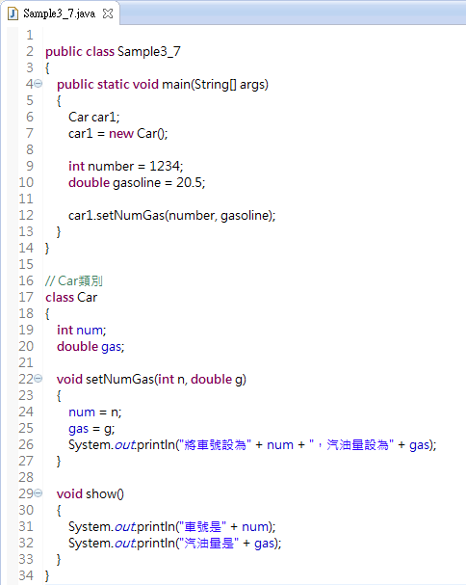
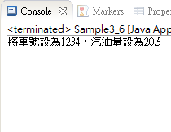
3.1 類別的基礎知識
引數及傳回值(3/5)
我們也可以一次傳遞多個引數。
傳遞2個引數的方法
輸出結果
這個方法擁有2個參數

Slide 16
3.1 類別的基礎知識
引數及傳回值(4/5)
透過適當的設定，讓方法傳回特定值給當初呼叫端的程式，這時候傳回來的值稱為傳回值(return value)。對方法來說，只能有一個傳回值被傳送到原來的呼叫程式，雖然前面曾經提到過方法的參數可以有很多個，不過傳回值只能有一個。
語法
傳回值的型態 方法名稱（參數列表）
{
運算式;
…
return 運算式;
}

Slide 17
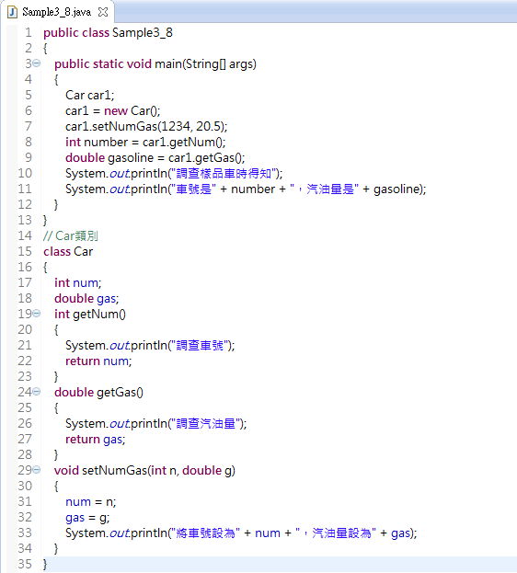
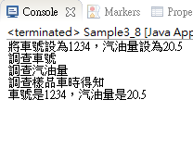
3.1 類別的基礎知識
引數及傳回值(5/5)
呼叫具有傳回值的getNum方法，並將傳回值指定給number
呼叫具有傳回值的getGas方法，並將傳回值指定給gasoline
有回傳值的方法，回傳型別為int
有回傳值的方法，回傳型別為double
輸出結果
無回傳值的方法

Slide 18
3.2 類別的功能
本節介紹
成員存取限制
封裝(encapsulation)
多載(overloading)
建構式(constructor)
實體變數和實體方法
類別變數和類別方法
關鍵詞彙
成員
修飾子
封裝
多載
建構式
實體變數
實體方法
類別變數
類別方法

Slide 19
3.2 類別的功能
成員存取限制(1/4)
成員(member)的資料被毫無限制的存取，任誰都可以指定任意值給成員，Java 語言為了防止這種現象的產生，規定：有一種成員的資料不能任由類別外部的任何人隨意存取。

Slide 20
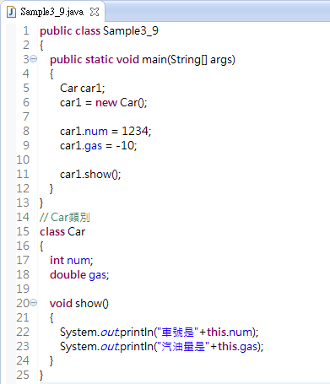
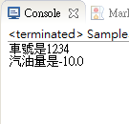
3.2 類別的功能
成員存取限制(2/4)
如果沒有做存取限制，就有可能讓外部的任何人隨意存取資料。
指定錯誤的汽油量資料
輸出結果

Slide 21
3.2 類別的功能
成員存取限制(3/4)
為了避免前頁所說的情況發生，所以出現了下面三種修飾子(modifier)。
私有成員(private member)
宣告成員的時候如果在前面加上 private 字樣，就無法從類別以外的地方存取到類別內部的成員資料，具有這種特性的成員稱為私有成員(private member)。
公有成員(public member)
宣告成員的時候如果在前面加上 public 字樣，表示可以從類別以外的地方存取內部的成員資料，具有這種特性的成員稱為公用成員(public member)。
保護成員 (protected member)
宣告成員的時候如果在前面加上 protected 字樣，表示只有子類別可以存取父類別內部的成員資料，具有這種特性的成員稱為保護成員(protected member)。此方法我們會在第四章在做介紹。

Slide 22
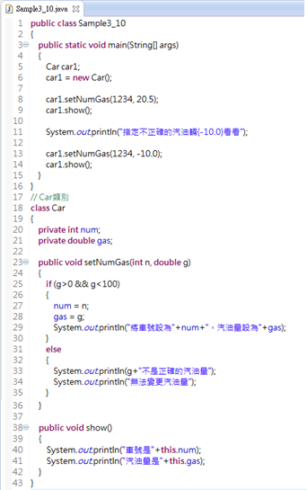

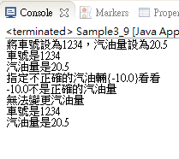
3.2 類別的功能
小知識
成員存取限制(4/4)
因為Car類別的欄位num & gas都是宣告private所以無法直接存取，例如:
一旦類別的成員前的修飾子被省略掉時，表示這個成員只能存在於它們所宣告的套件(package)中。有關套件的部分我們將會在第五章的設計大型程式篇談到。
都無法使用。
將欄位設為private使外部無法作直接存取
判斷汽油值要在此條件範圍才能更改
輸出結果
雖然無法對欄位作直接存取，我們還是可以透過設為public的方法進行存取，並且我們可以在方法內增加判斷來排除錯誤的設定。

Slide 23
3.2 類別的功能
封裝(encapsulation)
Java的類別也提供封裝(encapsulation)的功能。也就是說將類別內的私有成員(private member)隱藏起來，避免不必要的外在存取，僅提供必要的公共成員(public member)供他人呼叫使用，如此一來其他程式設計師即使不知道class內部的運作方式，也不會因為誤用class而產生錯誤的現象。前一頁的範例就是就是一種封裝的例子。

Slide 24
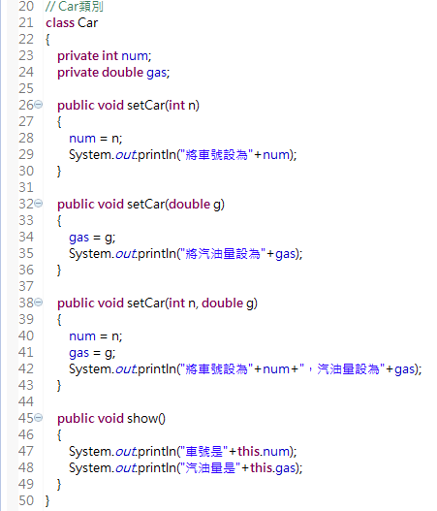
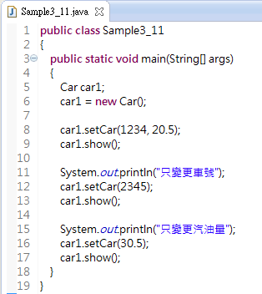
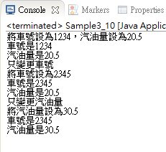
3.2 類別的功能
多載(overloading)
在同一個類別內，可以同時定義數個名稱相同，但是參數數目和資料型態均不相同的方法。
定義相同的方法名稱setCar但是會因為參數的型別和數量影響傳入的方法
輸出結果
setCar方法帶的引數決定要傳入哪一個方法

Slide 25
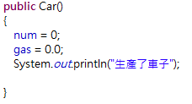
3.2 類別的功能
建構式(constructor) (1/4)
定義建構式(constructor)的定義和方法非常相似，但建構式的名稱一定要和類別名稱相同。另外，與方法不同的是，建構式並不需要有任何傳回值。當我們透過某個既有的類別建立物件時，會自動執行該建構式內容，我們可以在建構式設定物件成員初始值。
語法
修飾子 類別名稱(引數清單)
{
程式敘述 ;
…
}

Slide 26
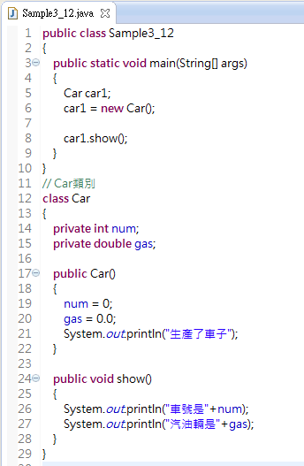
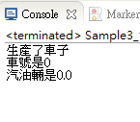
3.2 類別的功能
建構式(constructor)(2/4)
建立新物件就會呼叫建構式
建構式名稱與類別名稱相同
輸出結果
被呼叫的建構式通常用來作初始化設定

Slide 27
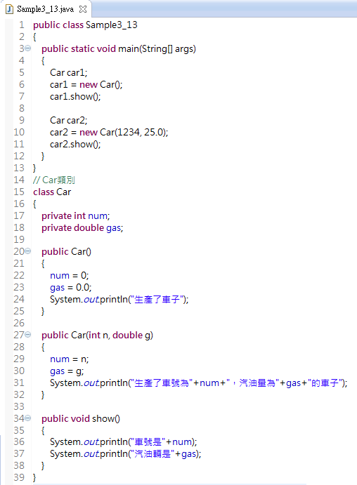
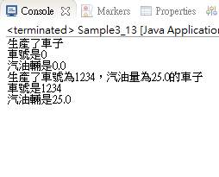
3.2 類別的功能
建構式(constructor) (3/4)
建構元也有多載化(Overloading)的功能，可在不同的狀況下就完成物件初始值的設定工作。
呼叫沒有參數的建構式
如果修飾子宣告成private則此物件就無法透過此建構式建立
呼叫兩個參數的建構式
沒有參數的建構式
輸出結果
兩個參數的建構式

Slide 28
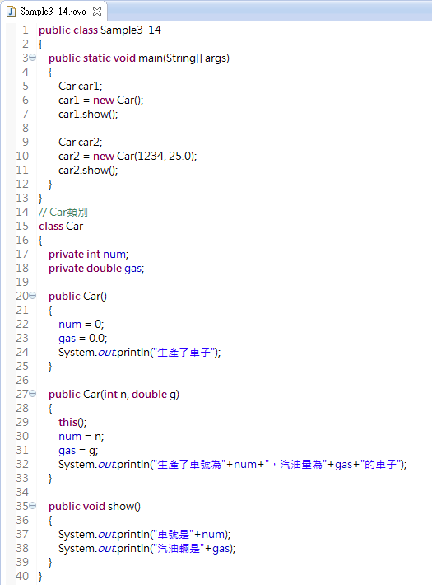
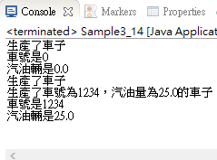
3.2 類別的功能
建構式(constructor) (4/4)
在建構式內也可以呼叫其他建構式。
this()呼叫沒有帶參數的建構式產生的結果
也可以在此建構式呼叫兩個參數的建構式
但是要注意不能形成遞迴!
輸出結果
呼叫沒有帶參數的建構式(this一定要寫在建構式第一行)
小知識
之前還沒提到建構式時，我們都沒使用到，所以代表說建構式是可以省略的，我們沒建構式時，Java會自動建立一個無參數的建構式，又稱為預設建構式(default constructor)

Slide 29
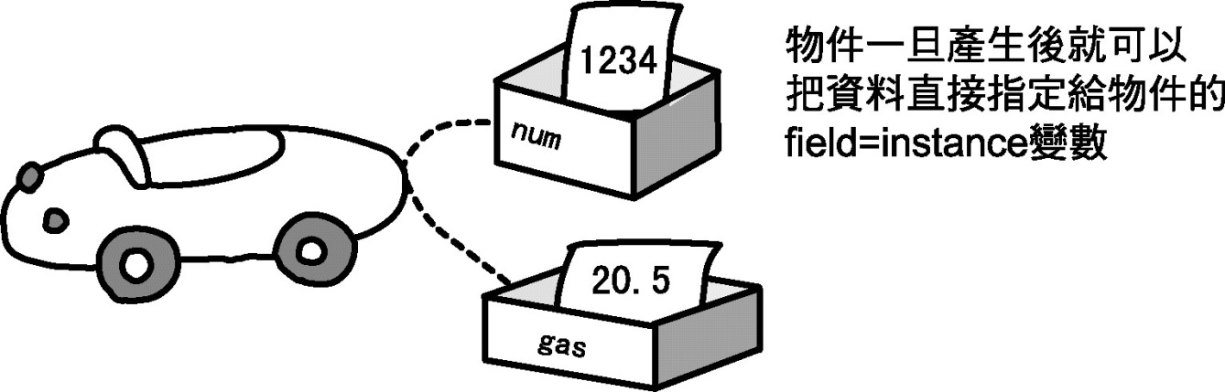
3.2 類別的功能
實體變數和實體方法
與物件關係密切的欄位被稱為實體變數(instance variable)、與物件關係密切的方法被稱為實體方法(instance method) 。只要是實體變數或實體方法就可以在物件產生之後，立刻透過物件呼叫實體變數或實體方法，並傳值給它們。前面提到的Car類別的範例全都是使用實體變數和實體方法。

Slide 30
3.2 類別的功能
類別變數和類別方法(1/2)
對類別(class)來說，和物件沒關連的成員仍可成為類別的一部份，這樣的成員算是和類別整體有關的成員。
類別變數(class variable)
和類別有關的欄位被稱為類別變數(class variable)。
類別方法(class method)
和類別有關的方法被稱為類別方法(class method)。
語法
class 類別名稱
{
static 資料型態 類別變數名稱;
...
}
語法
static 傳回值資料型態 方法名稱(參數、參數…)
程式敘述;
...
}

Slide 31
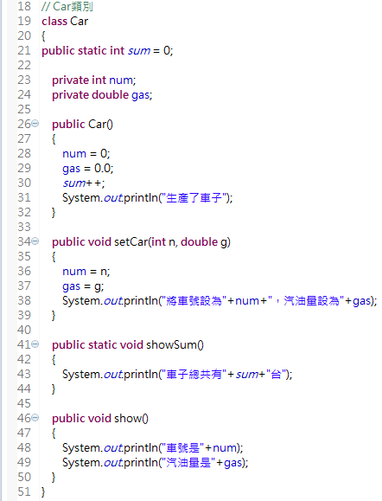
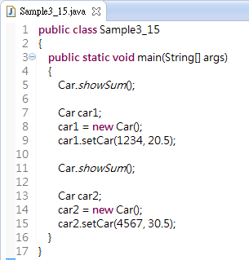
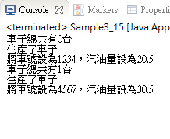
3.2 類別的功能
小知識
類別變數和類別方法(2/2)
我們一值在使用的main方法也是加上static後所形成的一種類別方法。
不需要建立物件
即可呼叫類別方法
類別變數
類別方法即變數前面會加上一個static修飾子
輸出結果
類別方法

Slide 32
3.3 類別的應用方式
本節介紹
類別庫
操作字串的類別
包裝類別
Math類別
類別型態的變數
傳址呼叫(passing by address)
傳值呼叫(passing by value)
物件的陣列
關鍵詞彙
類別庫
String類別
類別型態的變數
物件陣列
包裝類別
Math類別
傳址呼叫
傳值呼叫

Slide 33
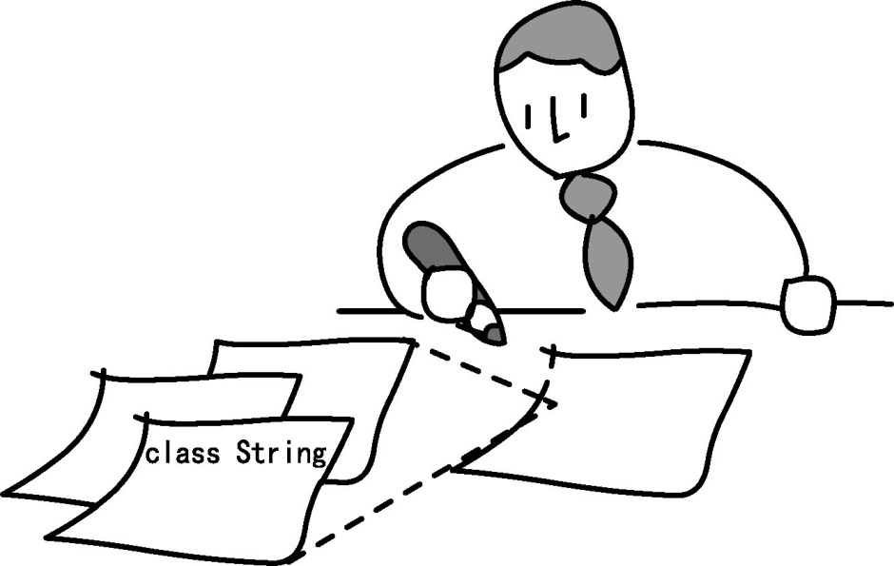
3.3 類別的應用方式
類別庫(1/2)
Java語言可以把經常使用到的功能匯集起來形成所謂的類別庫(class library)，而類別庫簡單來說就是許多類別的一個集合體。

Slide 34
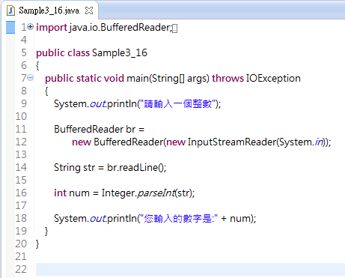
3.3 類別的應用方式
類別庫(2/2)
透過類別庫所提供的類別，可更容易的撰寫及達到程式所需要的的行為。
框起來的都是類別庫所提供的類別

Slide 35
3.3 類別的應用方式
操作字串的類別(1/6)
String類別就是專門用來處理字串的類別。所以像"Hello"和"你好"這種個別的字串，都可以利用String類別加以產生。
方法名稱 | 傳回型別 | 功能
charAt(int index) | char | 取得某索引值位置的字元
endsWith(String suffix) | boolean | 要是該字串結尾與所指定的字尾相同的話，則傳回true
equals(Object anObject) | Boolean | 判斷是否為引數的字串
equalsIgnoreCase(String anotherString) | boolean | 將字串與另一個物件做比較，但忽略大小寫
indexOf(int ch) | int | 根據指定字元找出它第一個出現在字串中的索引位置
indexOf(String str) | int | 根據指定字元找出它第一個出現在字串中的索引位置，而且是從指定的索引值開始搜尋
lastIndex(int ch) | int | 根據指定字元找出它最後出現在字串中的索引位置
lastIndex(String str) | int | 根據指定字元找出它最後出現在字串中的索引位置，而且是從指定的索引值開始搜尋
length() | int | 取得字串的長度
Substring(int beginIndex) | String | 根據指定的位置索引產生子字串
Substring(int beginIndex, int endIndex) | String | 根據指定的位置索引產生子字串，可指定起始和結束的索引位置
startsWith(String prefix) | boolean | 測試該字串是否以指定的字首開頭
toLowerCase() | String | 將String物件裡面的所有字元轉換為小寫
toUpperCase() | String | 將String物件裡面的所有字元轉換為大寫

Slide 36
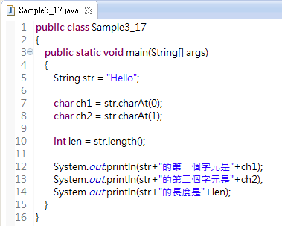
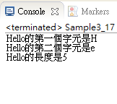
3.3 類別的應用方式
操作字串的類別(2/6)
透過String類別取得字串的長度和其中的文字。
這行相當於
取得字串的第一個字元
但是因為這方法在Java太常用了，所以才簡化成
取得字串的第二個字元
取得字串長度
輸出結果

Slide 37
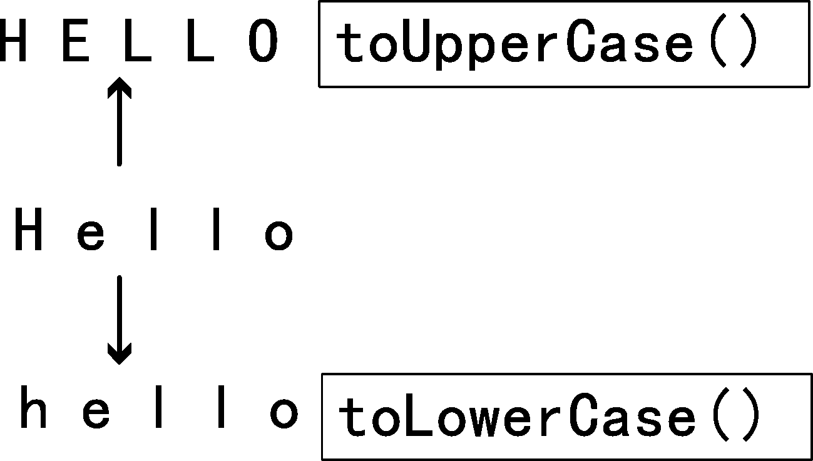
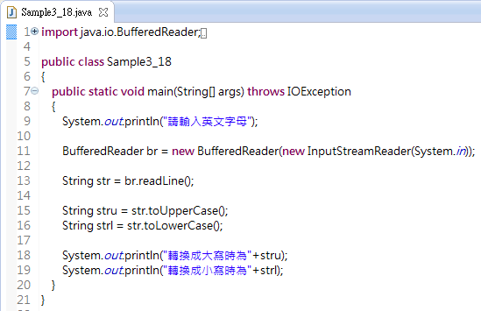
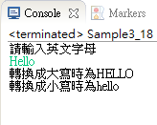
3.3 類別的應用方式
操作字串的類別(3/6)
透過String類別做大寫字母和小寫字母的轉換。
將str轉成大寫放到stru
將str轉成小寫放到stri
輸出結果

Slide 38
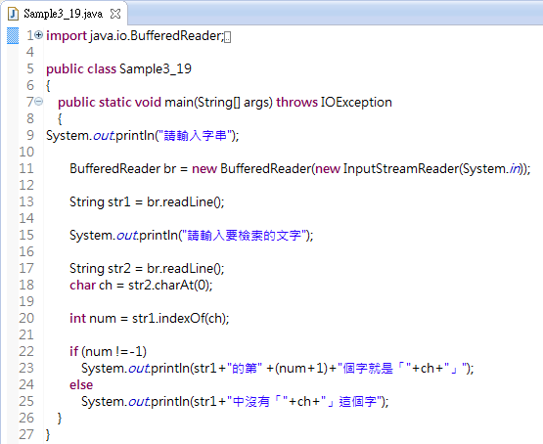

3.3 類別的應用方式
操作字串的類別(4/6)
透過String類別做搜尋文字的功能。
搜尋字串str1內ch字元的位置並回傳位置索引值給num
輸出結果
由於搜尋不到字會回傳-1，所以在這這用if做錯誤處理

Slide 39
3.3 類別的應用方式
操作字串的類別(5/6)
除了 String 類別是專門用處理字串之外，還有其他類別可以處理字串。如果您要修改字串物件，最好還是透過「StringBuffer 類別」（字串緩衝區類別）。也就是說 StringBuffer 類別除了具有 String 類別的所有功能之外，它還能夠修改裏面的字串。StringBuffer 類別當中的各個 method 在處理字串時，會把整個字串當成參數來傳遞並加以處理。
方法名稱 | 傳回型別 | 功能
oppend(char c) | StringBuffer | 將字元連接到字串緩衝區的後面
oppend(String str) | StringBuffer | 將字串連接到字串緩衝區的後面
deleteCharAt(int index) | StringBuffer | 移除字串緩衝區裡面某個指定索引位置的字元
insert(int offset,char c) | StringBuffer | 將字元引數插入到字串緩衝區的後面
insert(int offset,String str) | StringBuffer | 將字元插入到字串緩衝區的後面
length() | int | 取得字串緩衝區的長度(以字元為單位)
replace(int start, int end, String str) | StringBuffer | 將字串緩衝區裡面的某個子字串以另一個字串取代之
reverse() | StringBuffer | 將字串緩衝區裡面的字串反向排列
setCharAt(int index, char ch) | void | 將字串緩衝區裡面某個特定索引位置的字元換成ch
toString() | String | 將字串緩衝區裡的資料轉換成字串

Slide 40


3.3 類別的應用方式
操作字串的類別(6/6)
小知識
String類別不能修改字串內容
StringBuffer類別可以修改字串內容
從類別StringBuffer建立物件sb並傳入字串str1到字串緩衝區
輸出結果
使用類別方法append將字串str2接到字串緩衝區後面

Slide 41
3.3 類別的應用方式
包裝類別
包裝類別(wrapper class)提供一些方法給八大基本型別，所以每個類別都會和基本型別所對應，我們之前常用到Interger包裝類別對應到int基本型別就是一個例子，詳情如下表所示。
包裝類別 | 基本型別
Byte | byte
Character | char
Short | short
Integer | int
Long | long
Float | float
Double | double
Boolean | boolean

Slide 42
3.3 類別的應用方式
Math類別(1/2)
Math類別提供了一些常用的數學運算式給使用者做關於運算上的操作。
方法名稱 | 傳回型別 | 功能
abs(double a) | double | 將double型態數值轉換成絕對值
abs(int a) | int | 將int型態數值轉換成絕對值
ceil(double a) | double | 產生一個最接近、卻又大於double型態引數值的整數，並且以double型態傳回結果
cos(double a) | double | 根據引數值產生三角函數cosine值
floor(double a) | double | 產生一個最接近、卻又小於double型態引數值的整數，並且以double型態傳回結果
max(double a, double b) | double | 比較兩個double型態的引數何者較大
max(int a, int b) | double | 比較兩個int型態的引數何者較大
min(double a, double b) | double | 比較兩個double型態的引數何者較小
min(int a, int b) | double | 比較兩個int型態的引數何者較小
pow(double a, double b) | double | 根據a的b次方進行運算
random() | double | 在0.0 ~ 0.1的範圍內建立亂數
rint(double a) | int | 產生一個最接近double型態的引數
sin(double a) | double | 根據引數值產生三角函數sine值
sqrt(double a) | double | 根據引數值開平方根
tan(double a) | double | 根據引數值產生三角函數tangent值

Slide 43


3.3 類別的應用方式
Math類別(2/2)
使用Math類別的類別方法max找出num1和num2中的最大值傳入ans
輸出結果

Slide 44

3.3 類別的應用方式
類別型態的變數(1/4)
如下圖所示，car1實際上是一個指向物件Car的變數，因此又稱為Car型態的變數，也是一個標準的類別型態變數。上述步驟的運作過程是：利用new運算子產生一個新物件，然後將物件指定給類別型態變數car1。但事實上這種類別型態變數即使在沒有建立物件的前提下，然可進行指定的動作。
Car型態的變數car1

Slide 45



3.3 類別的應用方式
類別型態的變數(2/4)
宣告car1
建立新物件並指定給car1
輸出結果
我們將car1指定給car2
後car2會隨著car1改變，這表示說並沒有存在兩個物件，而是car1和car2指向同一個車子物件
變更car1物件
宣告car2
將car1指定給car2

Slide 46

3.3 類別的應用方式
類別型態的變數(3/4)
指定 null 後，變數 car1 就不再指向任何一個物件。經過這樣的設定後，某個物件不再被任何物件參考到，則Java會認為該物件已經準備被廢棄，並使用垃圾回收(garbage collection)的程序來處理這樣的工作。
car1 和 car2 指向同一個物件
即使把car1指向null，car2所指向的物件仍然存在

Slide 47



3.3 類別的應用方式
類別型態的變數(4/4)
類別型態的變數也可以像基本型態的變數一樣可以做為方法和建構式的引數。
使用類別型態變數作為欄位
使用類別變數作為參數
輸出結果
引數str是一個指向字串物件的類別型態變數

Slide 48
3.3 類別的應用方式
傳址呼叫(passing by address)
呼叫方法時，實際上只是把該物件的參考(記憶體位址)傳進去給方法而已，透過這個共同的參考位址，呼叫端與被呼叫端會指向同一個物件。通常用來傳遞物件和陣列給方法。

Slide 49

3.3 類別的應用方式
傳值呼叫(passing by value)
把一般性的資料複製一份並傳進去給方法，呼叫端與被呼叫端各自擁有自己的值。通常用來傳遞數字、文字等一般資料給方法。

Slide 50
3.3 類別的應用方式
物件的陣列(1/2)
我們可以像儲存整數一樣，利用陣列一次儲存多個物件。

Slide 51



3.3 類別的應用方式
物件的陣列(2/2)
準備好Car[]型態陣列變數並宣告三個Car類別型態的陣列元素
建立三個新物件，分別指定給三個陣列元素
輸出結果
分別為陣列元素做setCar方法

Slide 52
Homework
繳交期限： 10/30 (四) 晚上11:59前
繳交格式： 101360352_黃彥岳.zip
繳交內容：將投影片的P5,P6,P7, P9, P11, P12, P14, P15, P16,P17, P20, P22, P24, P26,P27, P28 , P31 , P34 , P36 , P37,P38 , P40, P43 , P45, P47, P51程式重新寫過
Homework\Upload\Upload-HW-CH3
繳交內容：心得報告和程式專案
需要上傳到Github
10/31要考試, 在紙本上直接寫程式碼

